Slide 1
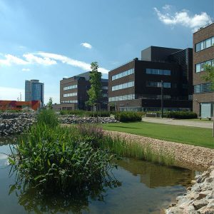
Komplexní systém pro práci s legislativou.

Slide 2
CODEXIS® GREEN je komplexně řešený software navržený pro efektivní práci s informacemi ze všech oblastí práva. Nabízí právní informace maximálně přívětivou, svěží a snadno zvládnutelnou formou. Je přehledný, výkonný a přitom jednoduchý, s velmi intuitivním ovládáním.
Je určen pro právníky, finanční manažery, ekonomy, účetní, úředníky a specialisty, kteří k výkonu své práce potřebují snadný přístup k právním předpisům, zákonům a informacím k určitému tématu (např. personalistika, účetnictví, GDPR a další).
CODEXIS GREEN

Slide 3
NFORMACE v souvislostech
CODEXIS® umožňuje zobrazení informací v souvislostech – uživatel tak snáze porozumí zvolené problematice, a navíc má jistotu, že zdroje, ze kterých čerpá, jsou aktuálně platné. Právní předpisy jsou provázány s prováděcími předpisy, výklady, judikáty, publikacemi s komentáři a dalšími dokumenty. Uživatel má tak přístup ke kvalifikovaným názorům odborníků.
CODEXIS GREEN

Slide 4
Přínos využití technologie CODEXIS GREEN.
Jedná se o zcela nové technologické řešení na bázi webové aplikace, která je dostupná odkudkoliv bez nutnosti instalace aplikace do počítače, či na server.
V rámci konfigurace jsou součástí nejpoužívanější obsahové doplňky využívané ve firmách:
LIBERIS (publikace s komentář od ANAG, GRADA, LEGES, …)
Monitory (tematické filtry – personalistika, účetnictví, BOZP,…)
CITEX (řazení judikatury podle četnosti citace judikátů)
Toto řešení současně přináší zcela nový způsob sledování změn v legislativě založený na 2 principech:
Upozorňování na nové dokumenty v rámci vybrané oblasti.
Upozorňování na změny v konkrétním dokumentu a s ním souvisejících.
CODEXIS GREEN

Slide 5
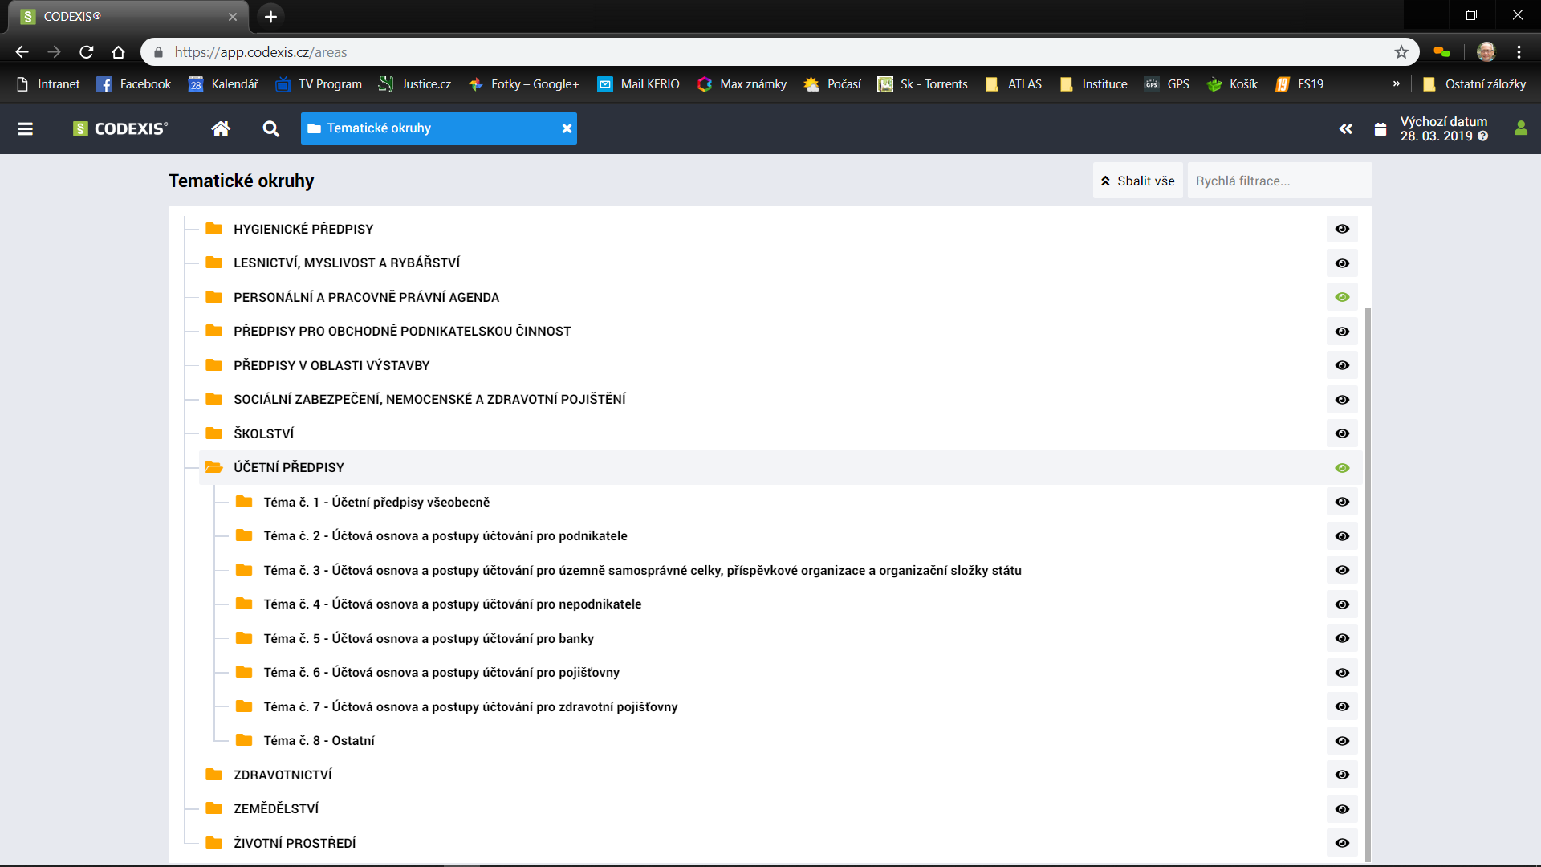
Sledování změn ve vybrané oblasti .
CODEXIS GREEN

Slide 6
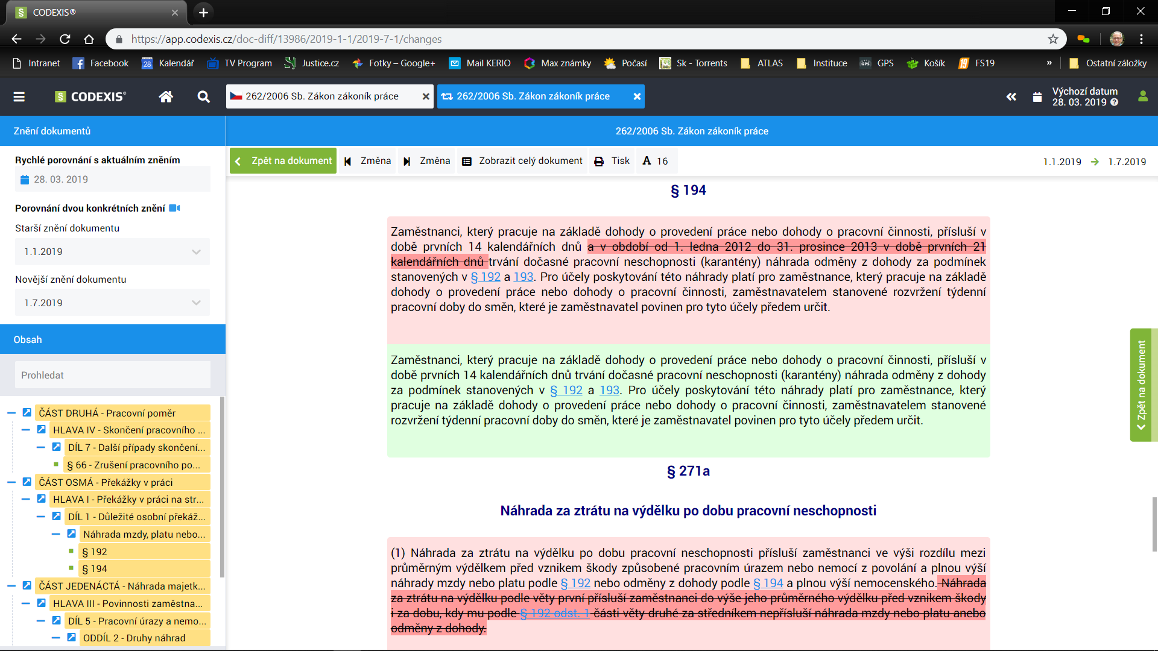
Sledování změn v konkrétním dokumentu.
CODEXIS GREEN

Slide 7
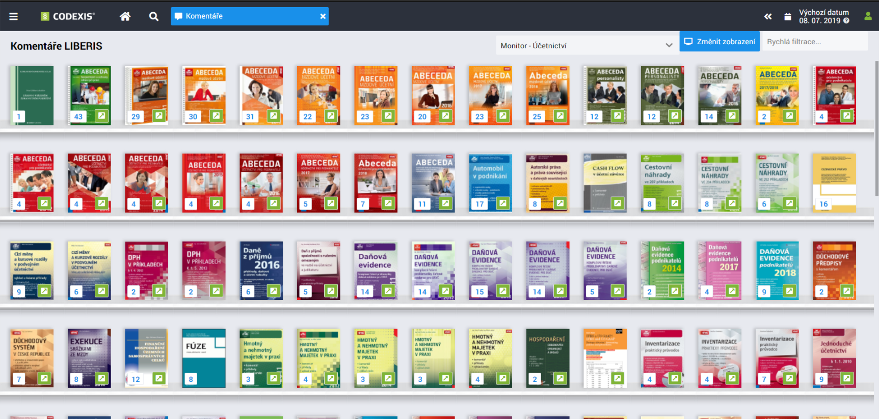
LIBERIS – publikace s komentáři od více než 10 vydavatelství (ANAG. GRADA,…)
CODEXIS GREEN

Slide 8
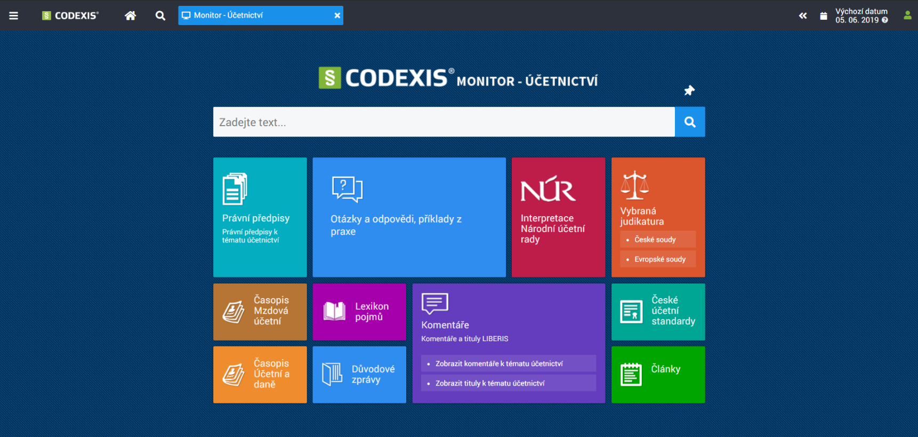
Monitor tématu účetnictví
CODEXIS GREEN

Slide 9
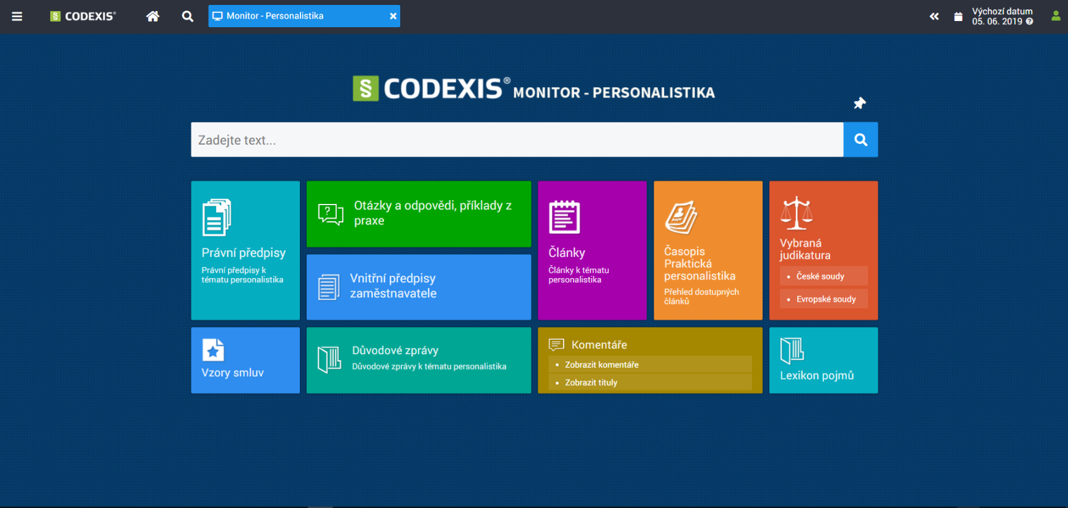
Monitor tématu personalistiky
CODEXIS GREEN

Slide 10
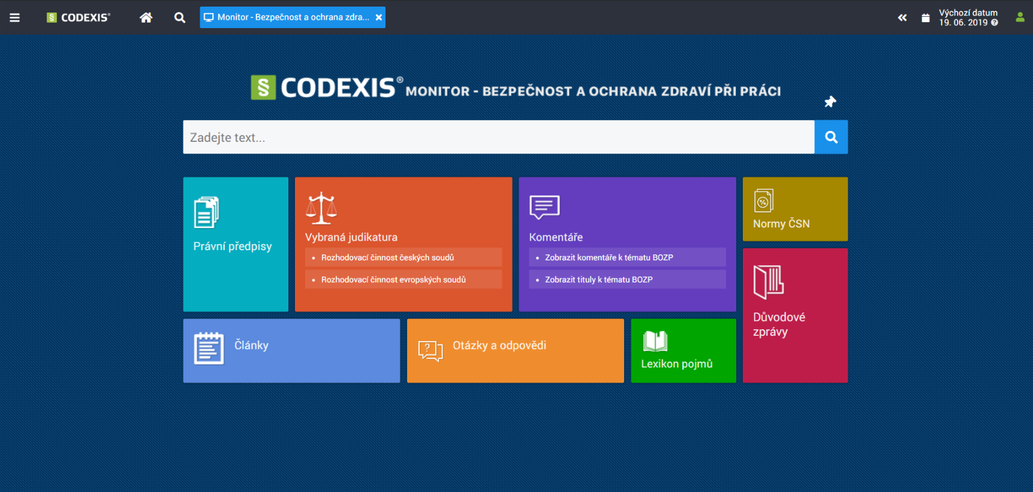
Monitor tématu BOZP
CODEXIS GREEN

Slide 11
Děkuji za pozornost.

